Slide 1
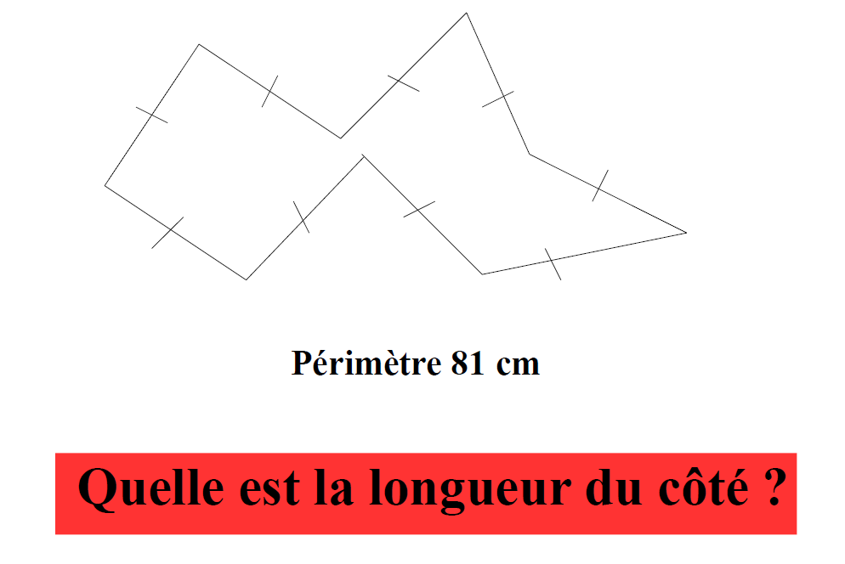
Notes:
<numéro>

Slide 2
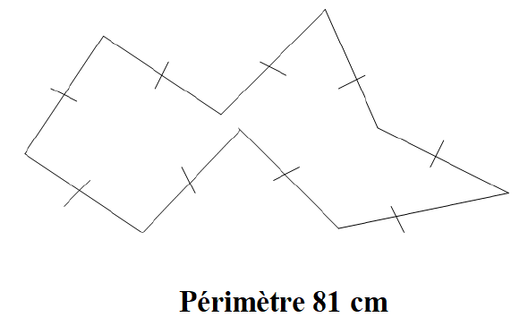
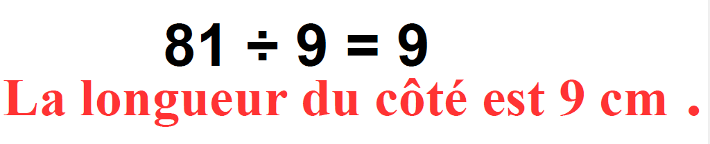
Correction :
Notes:
<numéro>

Slide 3
Calculer :
$2,3÷10$
Notes:
<numéro>

Slide 4
Correction :
$2,3÷10=0,23$
Notes:
<numéro>

Slide 5
A, B et C sont trois points différents
tels que AB = CB.
Que peut-on dire du point B?
Notes:
<numéro>

Slide 6
Correction :
Comme B est à égale distance
de A et de C alors le point B
appartient à la médiatrice
du segment [AC].
Notes:
<numéro>

Slide 7
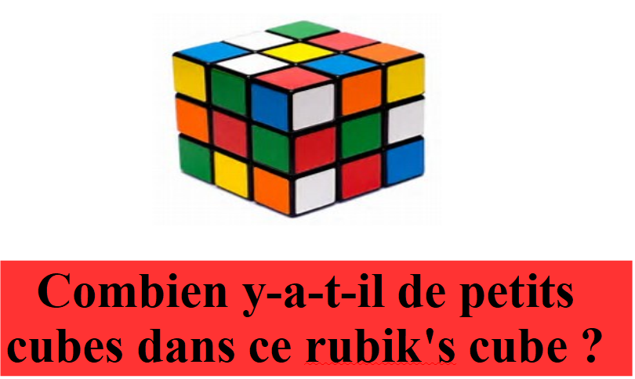
Notes:
<numéro>

Slide 8
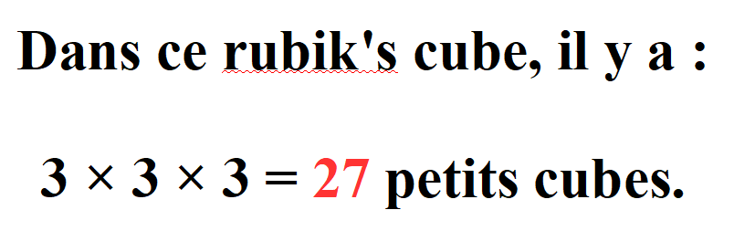
Correction :
Notes:
<numéro>

Slide 9
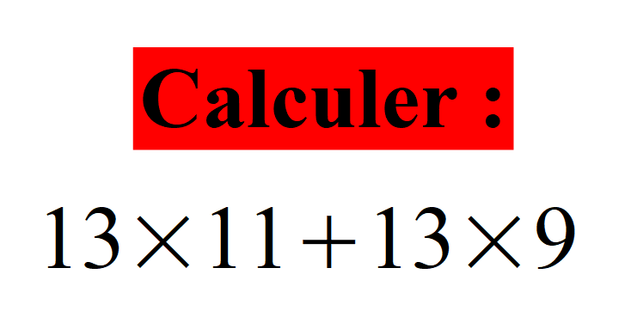
Notes:
<numéro>

Slide 10
Correction :
$13×11+13×9=13×\left(11+9\right)$
=
$13×20$
=
$260$
Notes:
<numéro>

